Slide 1



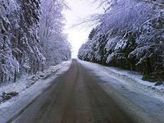

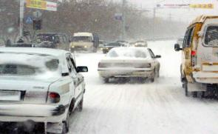

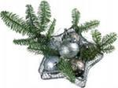
1 младшая группа
Наш девиз:
спорт, здоровье,
радость ,смех – принесет во всем успех!
«Поговорим о ПДД»
Информационная ежемесячная газета
для родителей и детей 3 декабря № 4
Декабрь
ОСОБЕННОСТИ
БЕЗОПАСНОГО ПОВЕДЕНИЯ
В ЗИМНИЙ ПЕРИОД
Главное правило поведения на дороге зимой — удвоенное внимание и повышенная осторожность!
Зимой день короче. В сумерках и в темноте значительно ухудшается видимость, легко ошибиться в определении расстояния как до едущего автомобиля, так и до неподвижных предметов. Часто близкие предметы кажутся далекими, а далекие — близкими. Случаются зрительные обманы: неподвижный предмет можно принять за движущийся и наоборот. Поэтому в сумерках и темноте будьте особенно внимательны. Переходите только по подземным, надземным или регулируемым пере­водам. А в случае их отсутствия — при переходе увеличьте безопасное расстояние до автомобиля.
(продолжение читаете далее)
Скрылись под снегом газоны с травой,
Скользко машинам на мостовой.
Льдом затянуло русло реки,
Плюшевый Мишка встал на коньки.
Только катается не на катке:
Вышел на улицу с клюшкой в руке.
Мчатся машины невдалеке.
Трудно машинам зимой тормозить,
Шины по снегу станут скользить.
Долго ли, дети, тут до беды?!
Есть для хоккея катки и пруды.
Только ботинки с коньками надень,
Лед будет петь под ногами весь день.
А мостовая - опасный каток,
Нужно во двор возращаться, дружок.
Г.Титов
Главное правило поведения на дороге зимой - удвоенное внимание и повышенная осторожность!

Slide 2


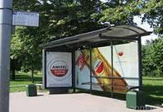
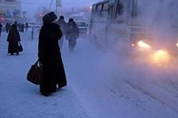
(Продолжение) В снегопады заметно ухудшается видимость, появляются заносы, ограничивается и затрудняется движение пешеходов и транспорта. Снег залепляет глаза пешеходам и мешает обзору дороги.
В городах улицы посыпают специальными химикатами, чтобы не образовывался снежный накат. В результате даже в умеренный мороз проезжая часть может быть покрыта снежно-водяной кашей, которую в виде взвеси поднимают в воздух колеса проезжающего транспорта, которая оседает на ветровых стеклах автомобилей, мешая водителям следить за дорожной обстановкой. В такой ситуации водителю еще сложнее заметить пешехода!
Яркое солнце, как ни странно, тоже помеха. Яркое солнце и белый снег создают эффект бликов, человек как бы «ослепляется». Поэтому нужно быть крайне внимательным.
В снежный накат или гололед повышается вероятность «юза», заноса автомобиля, и, самое главное — непредсказуемо удли­няется тормозной путь. Поэтому обычное (летнее) безопасное для перехода расстояние до машины нужно увеличить в несколько раз.
(Продолжение в следующем номере)
Беседа с детьми о ПДД
«Зима. Дороги.»
Цель: познакомить детей с особенностями изменений в природе в зимний период и на дорогах зимой. Закрепить знания детей о ПДД
Целевые прогулки в декабре
«Прогулка к остановке пассажирского транспорта»
Цель: познакомить детей с правилами поведения на остановке, закрепить знания ПДД, развивать внимание память, ориентировку в пространстве.
Наблюдение за входящими и выходящими пассажирами, из
пассажирского транспорта
Цель: познакомить детей с правилами поведения на остановке, закрепить
знания ПДД, развивать внимание память, ориентировку в пространстве.
Перед тем как выйти на улицу вспомните особенности безопасного поведения в зимний период!

Slide 3
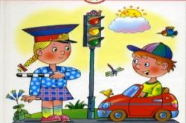



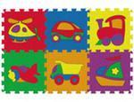


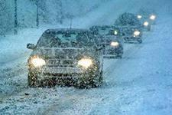



Что почитать ребенку о ПДД ?
Советуем почитать
детям о ПДД .
Гаткин Е.Я. Безопасность ребенка. — М.: Лист, 1997.
Григорович Л. Опасные ситуации в жизни детей // Дошкольное воспитание. 1985. № 6; 1986. № 7.; 1987. № 7, 9.
Дети и дорога: Методические рекомендации для воспитателей детского сада. Ч. 1.-М., 1994.
Игры для закрепления
знаний детей о ПДД
«Пазлы» - новая настольная игра о ПДД для закрепления знаний ребенка . Играйте в нее вместе с ребенком!
Цель: развитие мелкой моторики, внимания, памяти, знакомить детей с видами транспорта
***
Делаем ребятам
Предостережение:
Выучите срочно
ПРАВИЛА ДВИЖЕНИЯ,
Чтоб не волновались
Каждый день родители,
Чтоб спокойно мчались
Улицей водители!
Ю. Яковлев
Подвижная игра"Поезд".
Цель - научить детей ходить и бегать друг за другом небольшими группами. Сначала держась друг за друга, затем не держась, приучать их начинать движение и останавливаться по сигналу.
Ход игры: Дети встают в колонну, держась друг за друга, и двигаются по команде.
Дидактическая игра
«Цветные кружочки.»
Цель. Закрепление понятий вверху и внизу, посередине. Продолжать учить детей различать цвета: красный. Жёлтый, зелёный. Воспитывать внимание, сосредоточенность, зрительный контроль.
Загадка
По ней не только люди ходят,
По ней детей автобус в школу возит,
На ней разметка есть,
А знаков вдоль нее не счесть!
Не может быть тут вариантов много,
Ведь ответ один - … (Дорога)

Slide 4

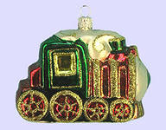





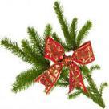
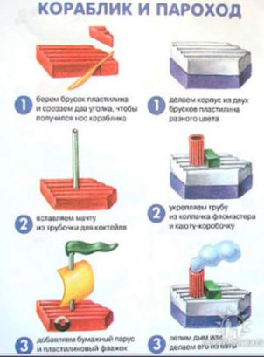


Изучаем дорожные знаки?
Знак "Место остановки автобуса, троллейбуса, трамвая и такси":
В этом месте пешеход
Терпеливо транспорт ждет.
Он пешком устал шагать,
Хочет пассажиром стать.
Внимание !
КОНКУРС
«Лучшая новогодняя игрушка на тему «Транспорт»
Предлагаем вам поучаствовать совместно с детьми в конкурсе на «Лучшую новогоднюю игрушку на тему «Транспорт».
Победителя ждет приз!
Конкурс проводится с
12.12. по 26.12.12.г.
Итоги конкурса
на лучшую поделку «Лучшая поделка из бросового материала на тему «Транспорт» лучшей работой признана – поделка семьи Данила Цыбыкина « Самолет»
из пластиковых бутылок
Творим
вместе с детьми
Уважаемые родители!
Предлагаем вам
построить вместе с ребенком из пластилина
Поздравляем!
Молодцы!
Отзывы и предложения
Уважаемые родители и дети!
По всем интересующим вопросам, с отзывами и предложениями просим обращаться к воспитателям группы .
Мы также просим принять участие в создании следующего номера нашей газеты.

